Slide 1
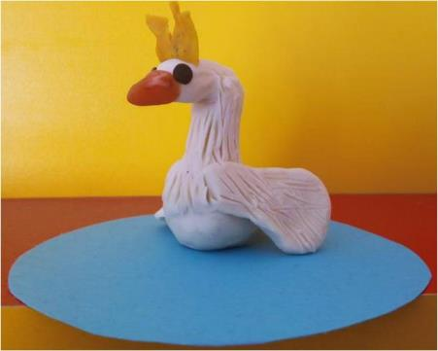
Муниципальное бюджетное учреждение дополнительного образования
«Центр внешкольной работы»
Задание «Лепка «Царевна-лебедь»
Для учащихся 2-3 года обучения по
дополнительной общеразвивающей
программе «Весёлый самоделкин»
Возраст 5 – 6,5 лет
Педагог дополнительного образования
Попова Алина Семёновна
г. Петропавловск-Камчатский
2026 г.

Slide 2
Здравствуйте, уважаемые родители и дети!
В прошлом задании мы с вами делали аппликацию «Царевна-лебедь», а теперь предлагаю вам вместе выполнить поделку из пластилина «Царевна-лебедь».

Slide 3
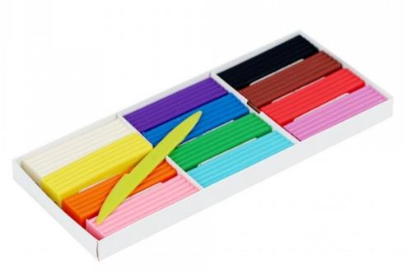
Что нам понадобится?
  Основа:
  дощечка,
  пластилин оранжевый, красный, чёрный, белый, жёлтый,
  картон синего цвета.
  Инструменты:
  стека,
  ножницы,
  влажные салфетки.

Slide 4
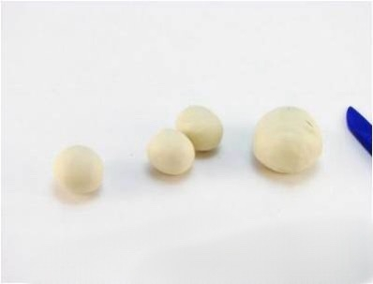
Ход работы
1. Возьмем брусок белого пластилина и разрежем его на четыре части .
Скатаем из этих частей четыре шарика.
Один из них сделаем побольше.

Slide 5
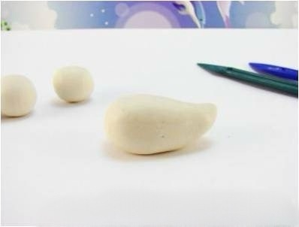
Ход работы
  2. Придаём большому шарику каплевидную форму.
  Немного её сплющиваем, а острый кончик загибаем вверх.
  Основная часть лебедя готова.

Slide 6
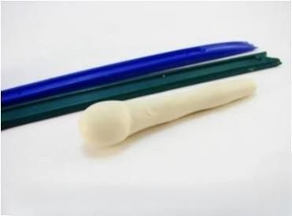
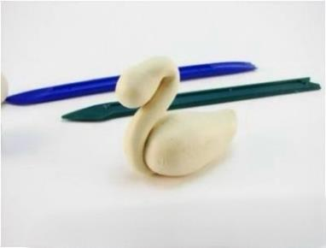
Ход работы
3. Делаем длинную шею и голову лебедя.
Раскатываем белый шарик в тонкую колбаску оставляя на конце шарик.
4. Аккуратно сгибаем шею, придавая ей красивую форму.
Присоединяем ее к широкому основанию туловища.

Slide 7
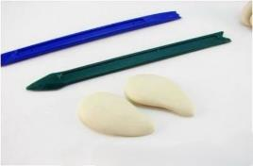

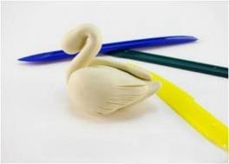
Ход работы
  5. Из оставшихся комочков белого пластилина вылепливаем два плоских крыла.
  6. Прикрепляем их на туловище птицы.
  Кончики крыльев заводим на спинку, чтобы они находились над хвостом.
  7. Теперь с помощью стеки прорисовываем перышки.
  На кончике крыльев и хвостике делаем несколько насечек.

Slide 8
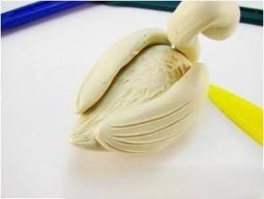
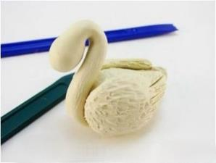
8. Доделываем оставшиеся участки крыльев и туловища: прорисовываем пёрышки кончиком стеки.
9. Делаем отверстия для глаз.
10. Из чёрного пластилина скатываем шарики и прикрепляем их в созданные ямки.

Slide 9

11. Из оранжевого пластилина создаём длинный клюв, фиксируем его под глазами.
12. Делаем корону.
Берем брусок желтого пластилина, раскатываем три колбаски и соединяем их между собой.
13. Размещаем работу на картоне синего цвета.

Slide 10

Наша «Царевна-лебедь» готова!

